Slide 1

TRƯỜNG TIỂU HỌC QUẢNG TIÊN
CHÀO MỪNG QUÝ THẦY CÔ
VỀ DỰ GIỜ THĂM LỚP
Hoạt động trải nghiệm
BÀI 16: SHL CÂU CHUYỆN YÊU THƯƠNG

Slide 2
Thứ……ngày…..tháng…..năm…….
HOẠT ĐỘNG TRẢI NGHIỆM
SINH HOẠT LỚP: CÂU CHUYỆN YÊU THƯƠNG
I. Sơ kết hoạt động tuần qua.
1) Kết quả thi đua cuối tuần vừa qua:
- Thực hiện tốt nền nếp học tập, đến lớp đúng giờ tham gia thi đua tuần học tốt do đội cờ đỏ tổ chức.
- Thực hiện tốt việc làm bài tập đầy đủ, chăm chỉ học tập, không nói chuyện riêng trong giờ học.
- Thực hiện tốt vệ sinh cá nhân, vệ sinh lớp học. Tham gia sinh hoạt tập thể nghiêm túc và hoạt thành tốt
2) Tồn tại:
- Có một số bạn đi học muộn, một số bạn vẫn nói chuyện riêng trong giờ học.

Slide 3
Thứ……ngày…..tháng…..năm…….
HOẠT ĐỘNG TRẢI NGHIỆM
SINH HOẠT LỚP: CÂU CHUYỆN YÊU THƯƠNG
II. Kế hoạch hoạt động tuần tới.
- Thi đua lập thành tích chào mừng ngày…………….
- Tiếp tục thực hiện tốt nền nếp học tập, đến lớp đúng giờ tham gia thi đua tuần học tốt do đội cờ đỏ tổ chức.
- Khắc phục những tồn tại trong tuần trước để hoàn thành xuất sắc nhiệm vụ tuần này.
- Thực hiện tốt việc làm bài tập đầy đủ, chăm chỉ học tập, không nói chuyện riêng trong giờ học.
- Thực hiện tốt vệ sinh cá nhân, vệ sinh lớp học. Tham gia sinh hoạt tập thể nghiêm túc và hoạt thành tốt

Slide 4
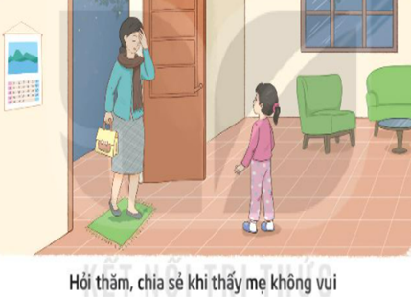
Thứ……ngày…..tháng…..năm…….
HOẠT ĐỘNG TRẢI NGHIỆM
SINH HOẠT LỚP: CÂU CHUYỆN YÊU THƯƠNG
III. Sinh hoạt chủ đề “Câu chuyện yêu thương”.
1) Chia sẻ những việc em đã làm để thể hiện sự quan tâm chăm sóc người thân.
- Hãy cùng nhau sinh hoạt nhóm 4 để Kể về những việc em đã làm để thể hiện sự quan tâm chăm sóc người thân
- Sắm vai xử lí tình huống thể hiện sự quan tâm, chăm sóc người thân

Slide 5
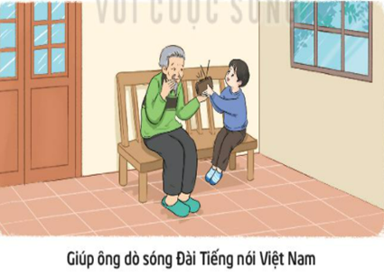
Thứ……ngày…..tháng…..năm…….
HOẠT ĐỘNG TRẢI NGHIỆM
SINH HOẠT LỚP: CÂU CHUYỆN YÊU THƯƠNG
III. Sinh hoạt chủ đề “Câu chuyện yêu thương”.
1) Chia sẻ những việc em đã làm để thể hiện sự quan tâm chăm sóc người thân.
Bố đi làm về, em chạy ra xách đỡ bố túi sách
Mẹ đi chợ về em chạy ra xách làn, xách đồ giúp mẹ.
Mẹ đi làm về bị mệt, em hỏi thăm và đưa nước cho mẹ uống
- Chia sẻ với người thân, bạn bè, cô giáo những việc em đã làm đó.

Slide 6
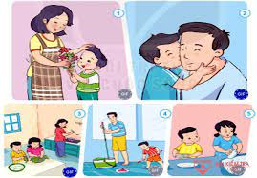
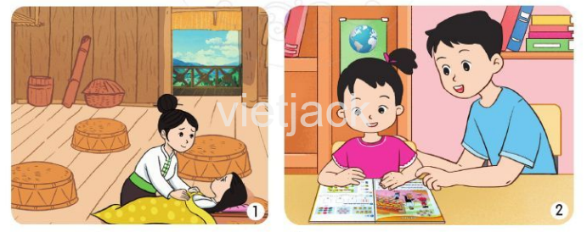
Thứ……ngày…..tháng…..năm…….
HOẠT ĐỘNG TRẢI NGHIỆM
SINH HOẠT LỚP: CÂU CHUYỆN YÊU THƯƠNG
III. Sinh hoạt chủ đề “Câu chuyện yêu thương”.
2) Tiếp tục thực hiện các việc thể hiện sự quan tâm, chăm sóc người thân
- Em tiếp tục thực hiện các việc thể hiện sự quan tâm, chăm sóc người thân: Khi thấy em bé tập đi bị ngã, em đỡ bé dậy hỏi han, an ủi, …

Slide 7

XIN CHÂN THÀNH CẢM ƠN
QUÝ THẦY CÔ GIÁO VÀ CÁC EM

